Slide 1
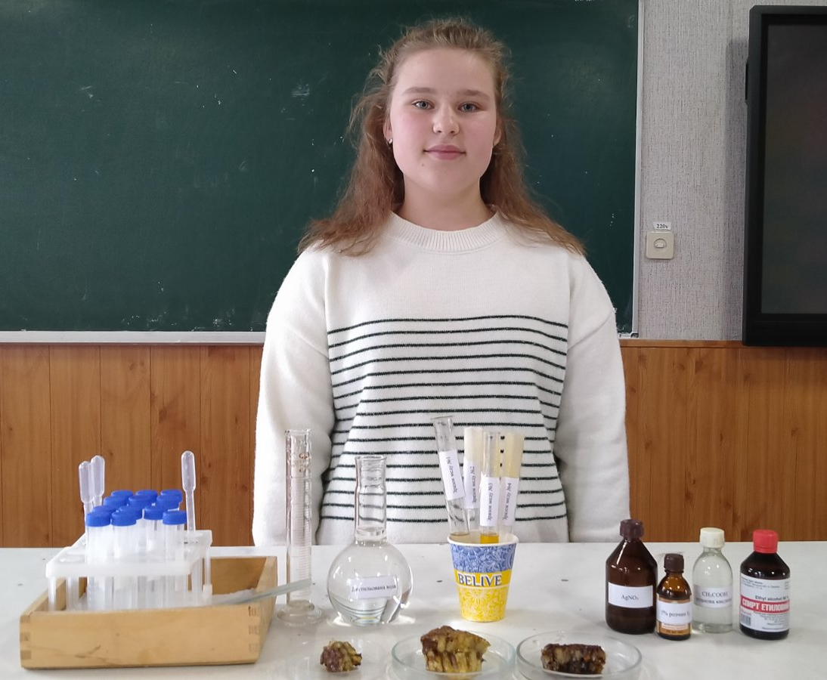
АПІБІОІНДИКАЦІЯ
навколишнього середовища
Роботу підготувала:
Степарук Дарина Валентинівна
учениця 8-Б класу
ліцею №10 «Тріумф»
м. Бердичева Житомирської області
Керівники:
Богданець Оксана Миколаївна,
Добровольська Катерина Миколаївна,
спеціалісти другої категорії, вчителі хімії, біології та основ екології ліцею №10 «Тріумф»
м. Бердичева Житомирської області

Slide 2
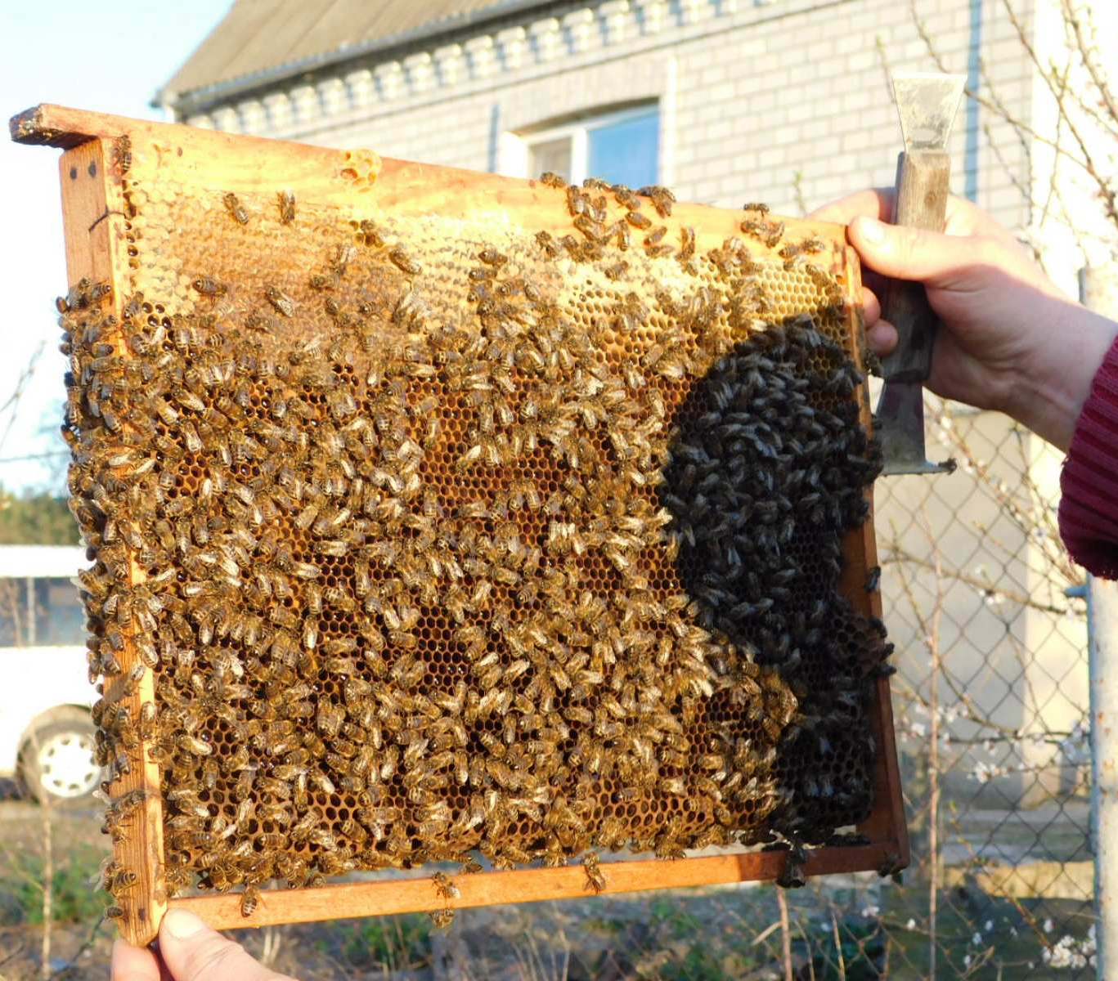
Мета дослідження: на основі власних досліджень та наукових джерел встановити можливість використання бджіл та продуктів бджільництва як способу біоіндикації навколишнього середовища в Бердичівському районі Житомирської області. Об’єкт дослідження: сім’ї медоносних бджіл у приватних пасіках на території Бердичівського району Житомирської області та продукти бджільництва.

Slide 3
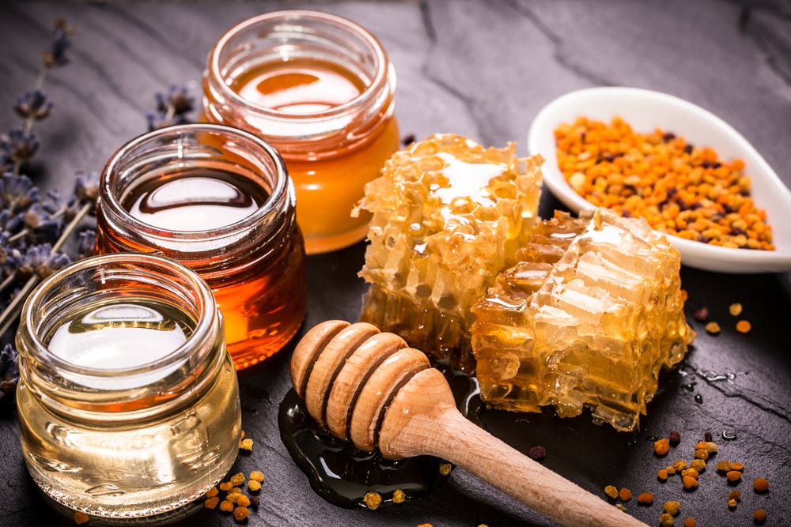
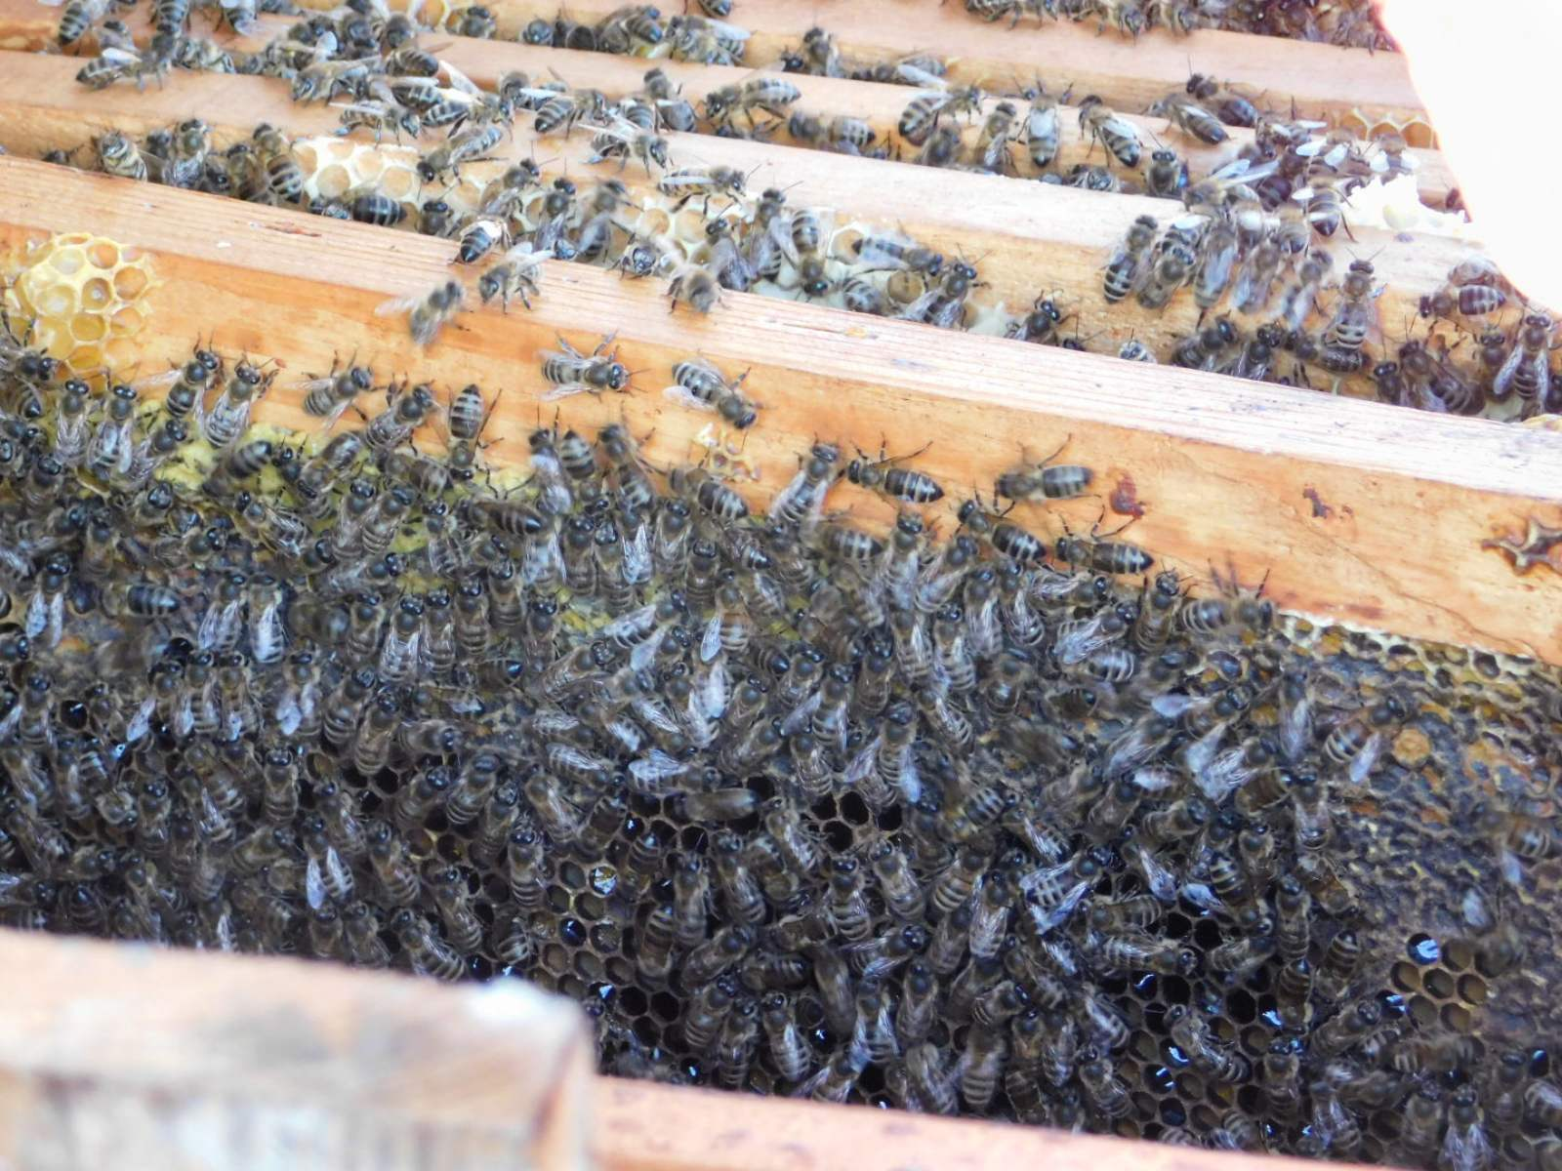
Завдання дослідження:
проаналізувати сучасні вітчизняні наукові джерела та довести можливість використання бджолиних сімей та продуктів бджільництва як біоіндикаторів середовища;
провести дослідження на виявлення домішок у продуктах бджільництва (мед) з різних господарств Бердичівської територіальної громади;
порівняти якість меду відібраних зразків за отриманими показниками та оцінити можливість біоіндикації.

Slide 4
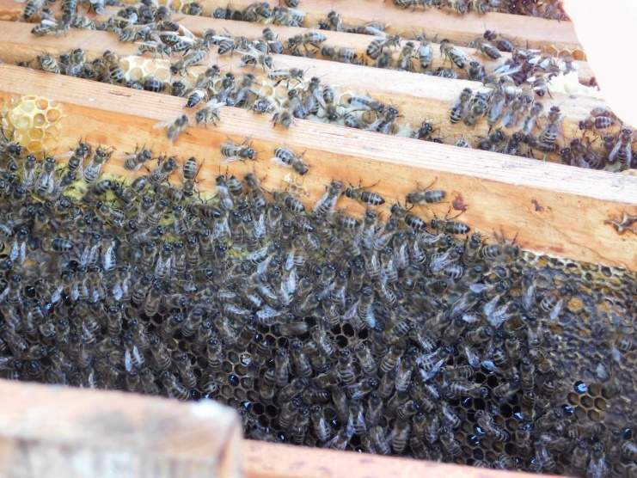
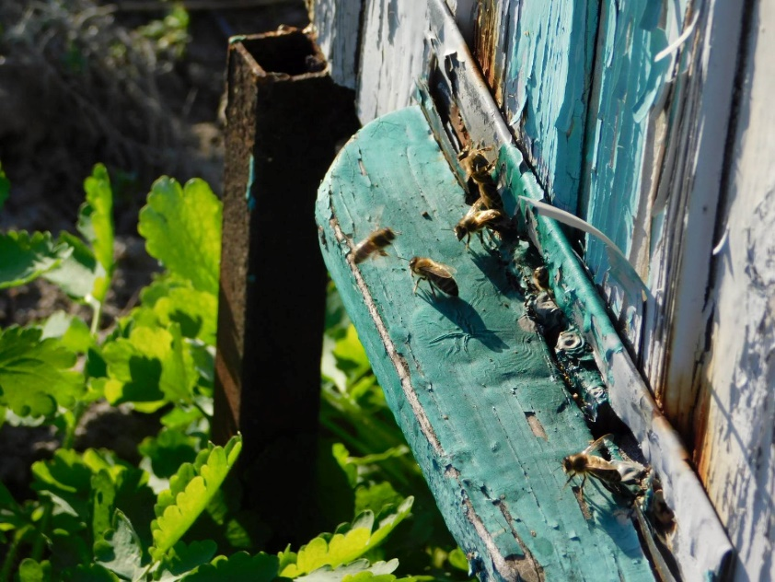
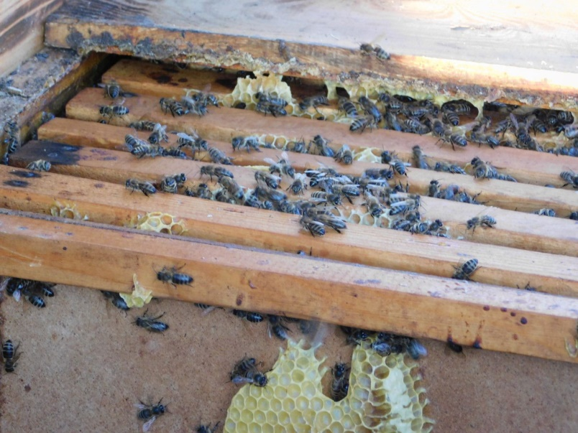
Хімічний токсикоз бджіл
Симптоми токсичного отруєння бджіл:
роздратованість,
малорухливість,
комахи погано тримались на сотах, падають,
Здоровий вулик
повзають по дну вулика,
особини, які збирають пилок недолітають до вулика, повзають на землі,
смерть.
Вулик з ознаками хімічного токсикозу

Slide 5
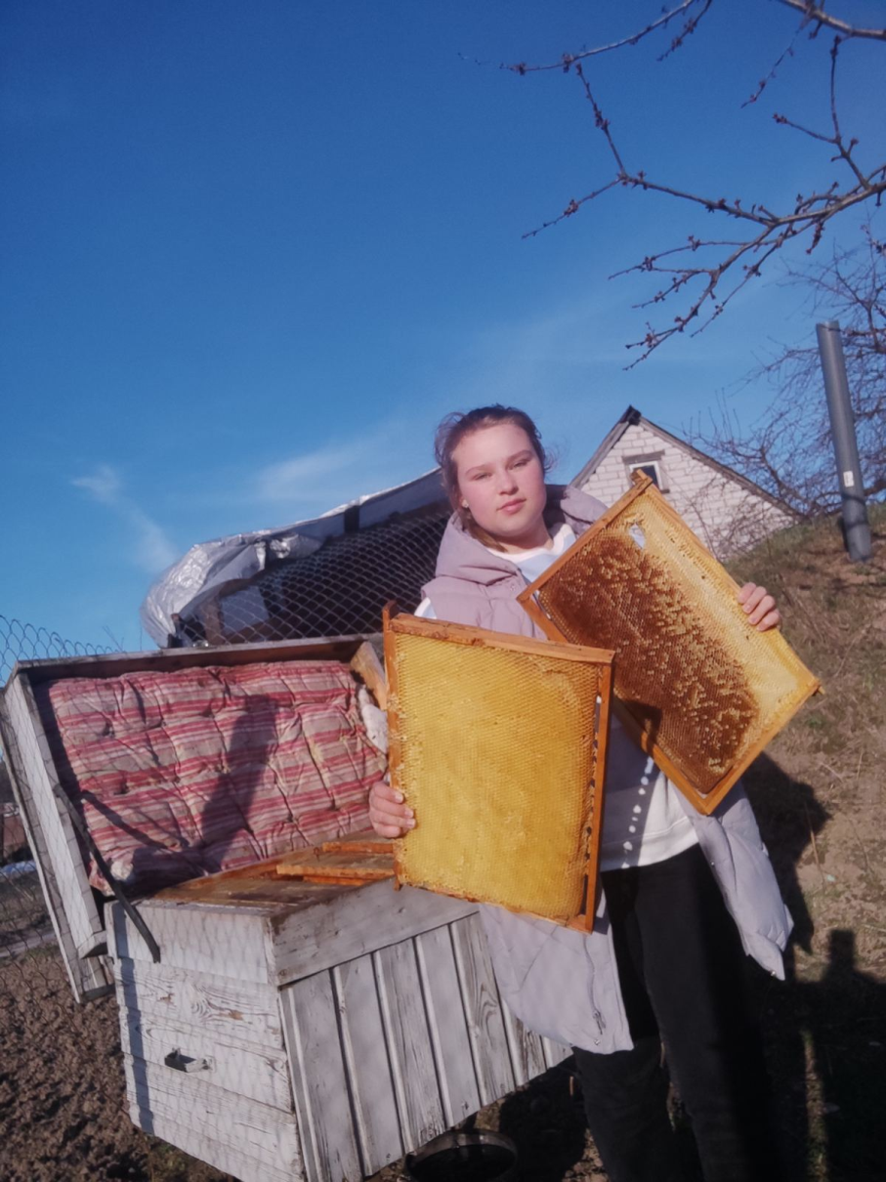
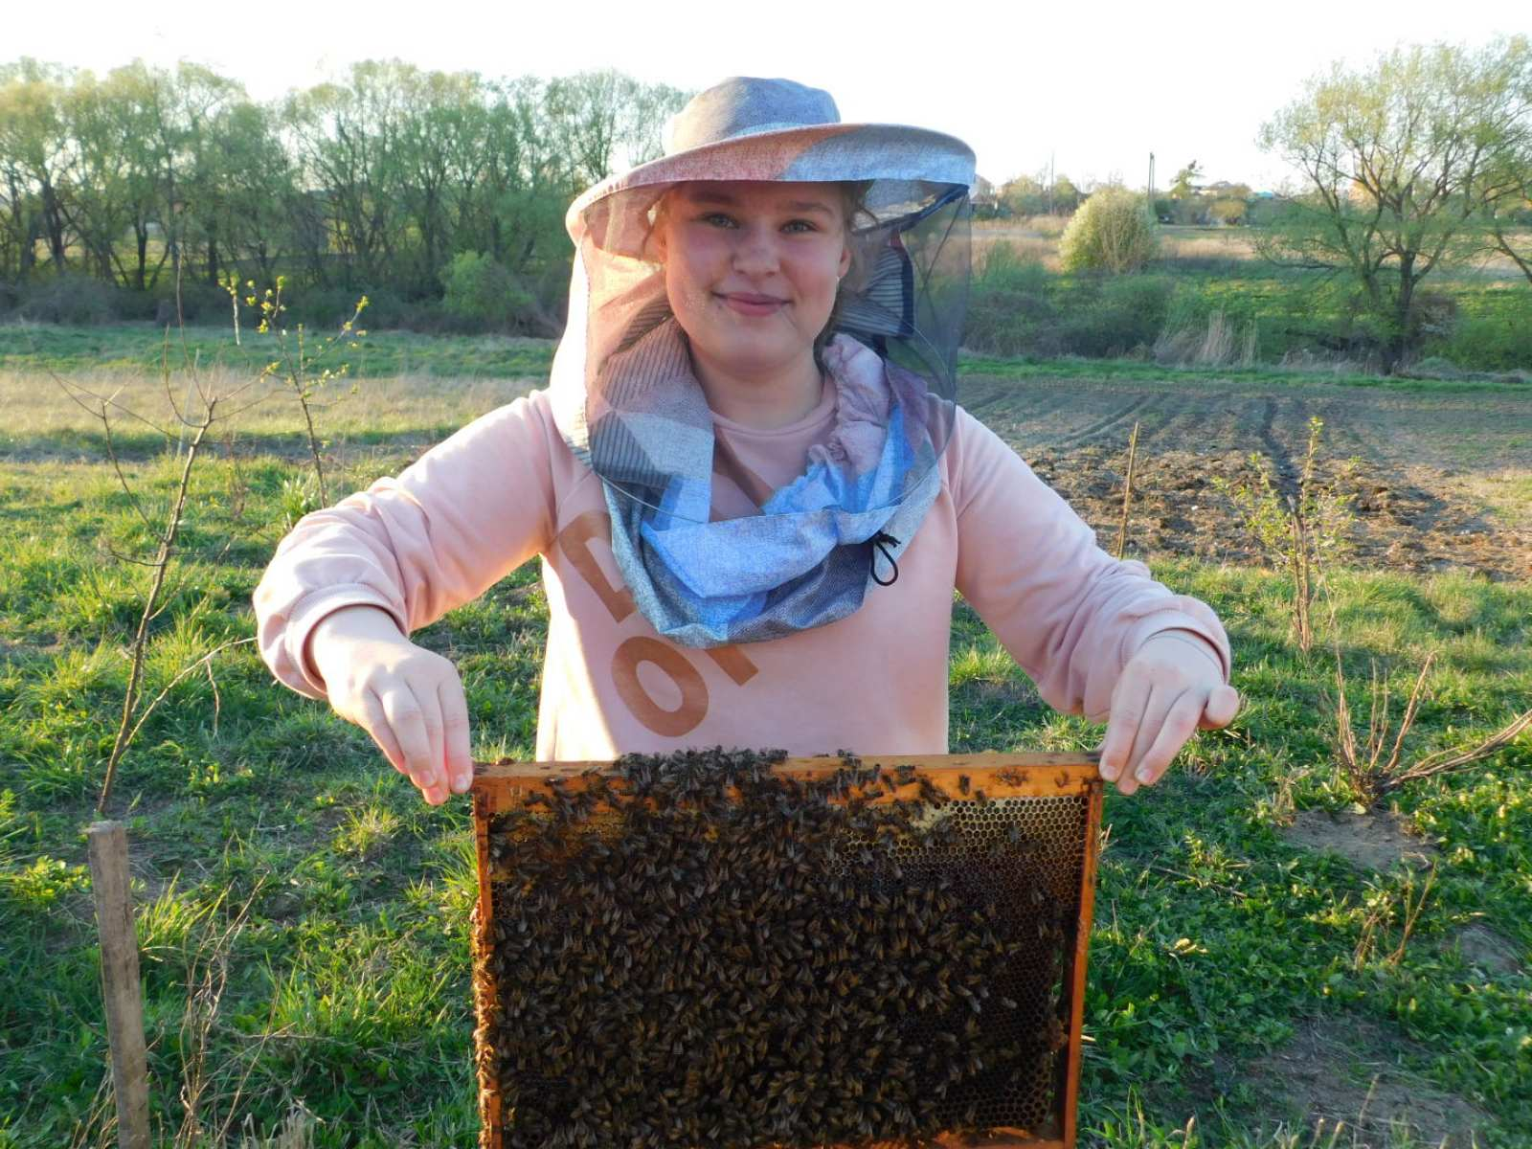
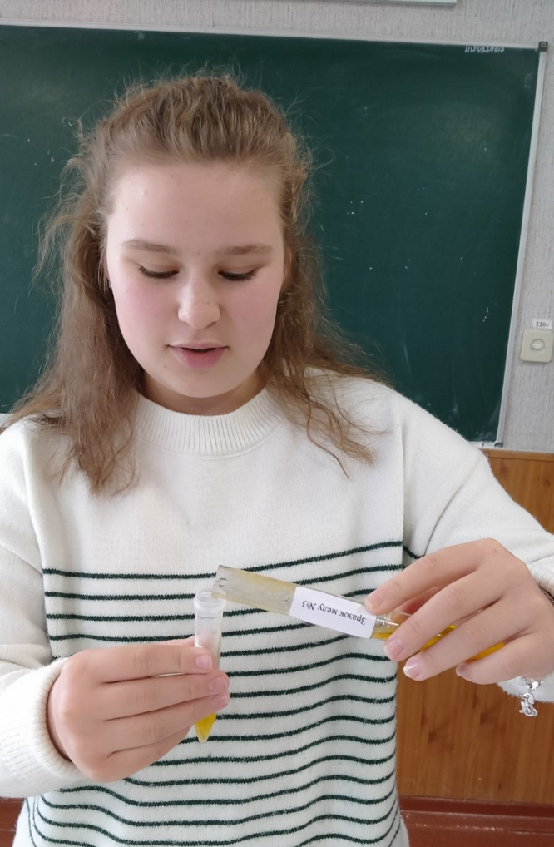
Відбір матеріалів для дослідження якості меду

Slide 6
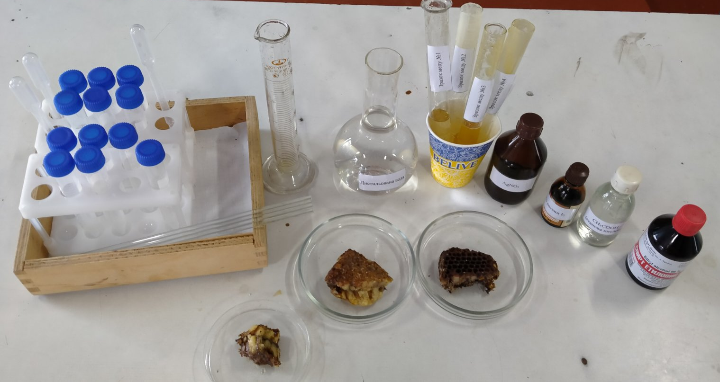
Матеріали та обладнання: зразки меду, дистильована вода, етанол, етанова кислота, 5% розчин іоду, аргентум нітрат, штатив з пробірками, скляні палички, мірний циліндр, піпетки.

Slide 7
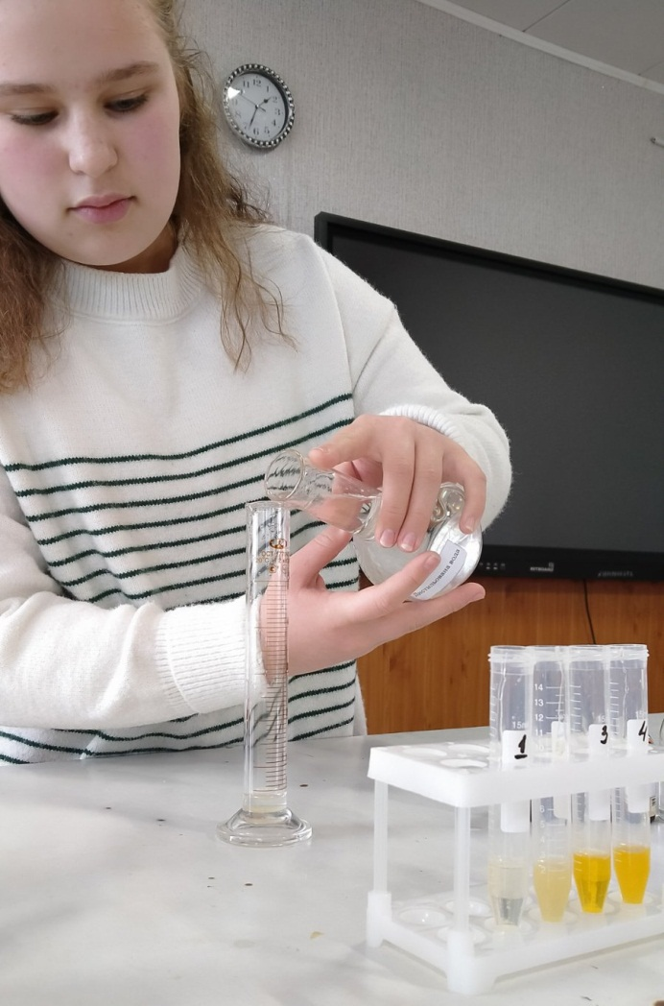
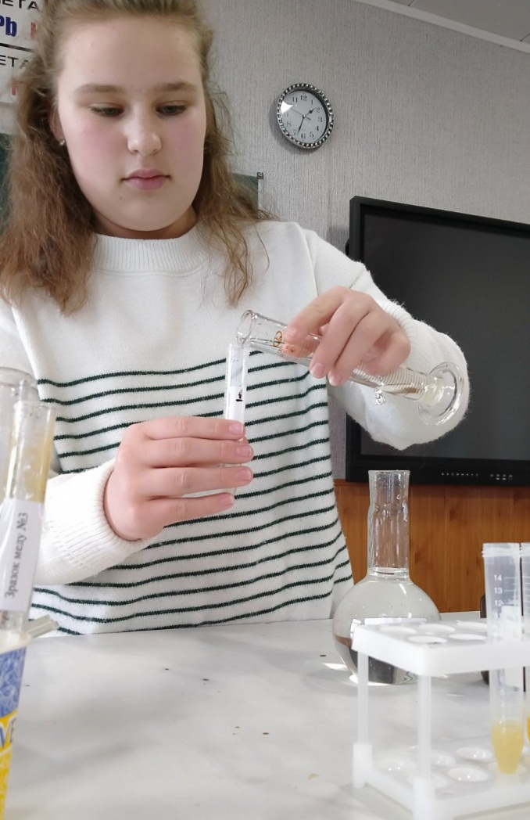
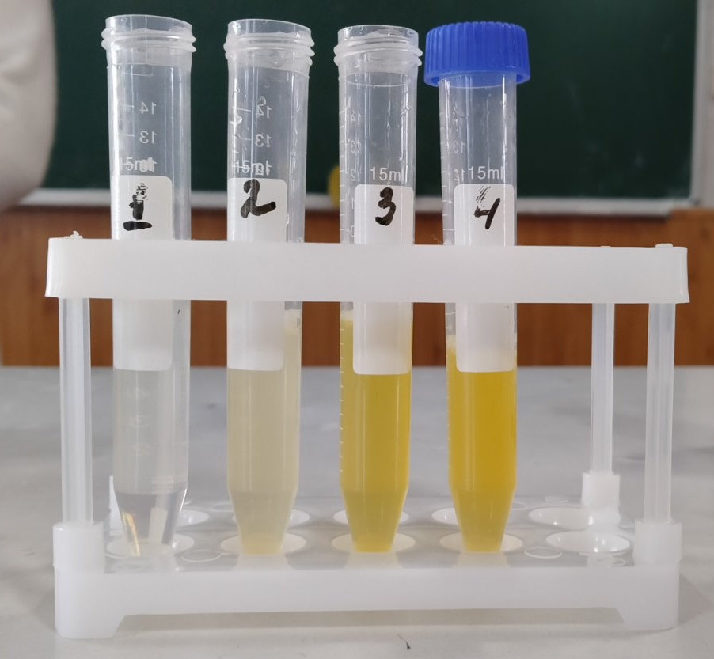
Дослід №1. Визначення механічних домішок у меді

Slide 8
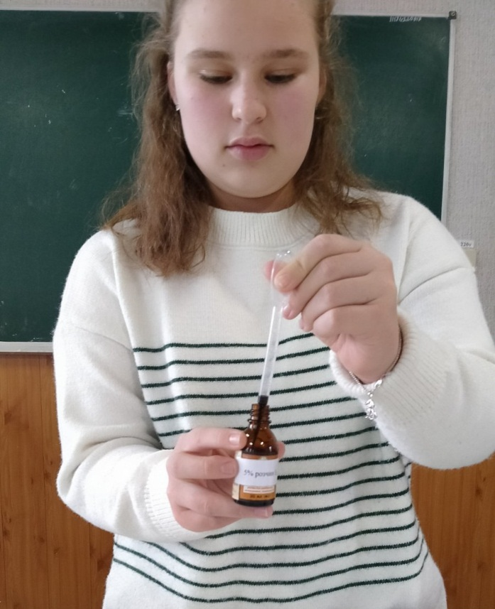
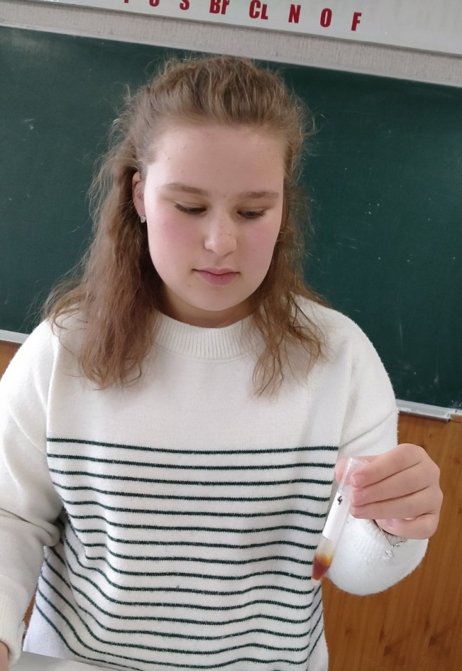
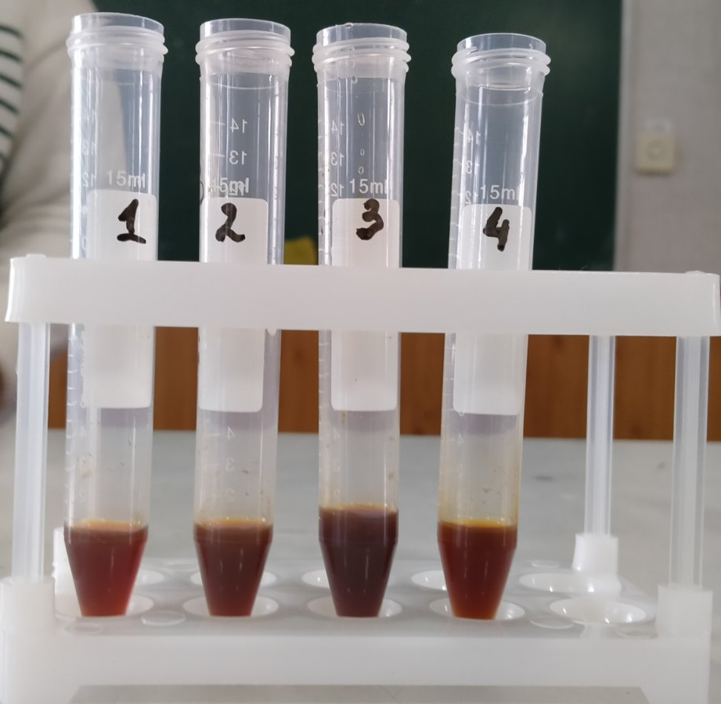
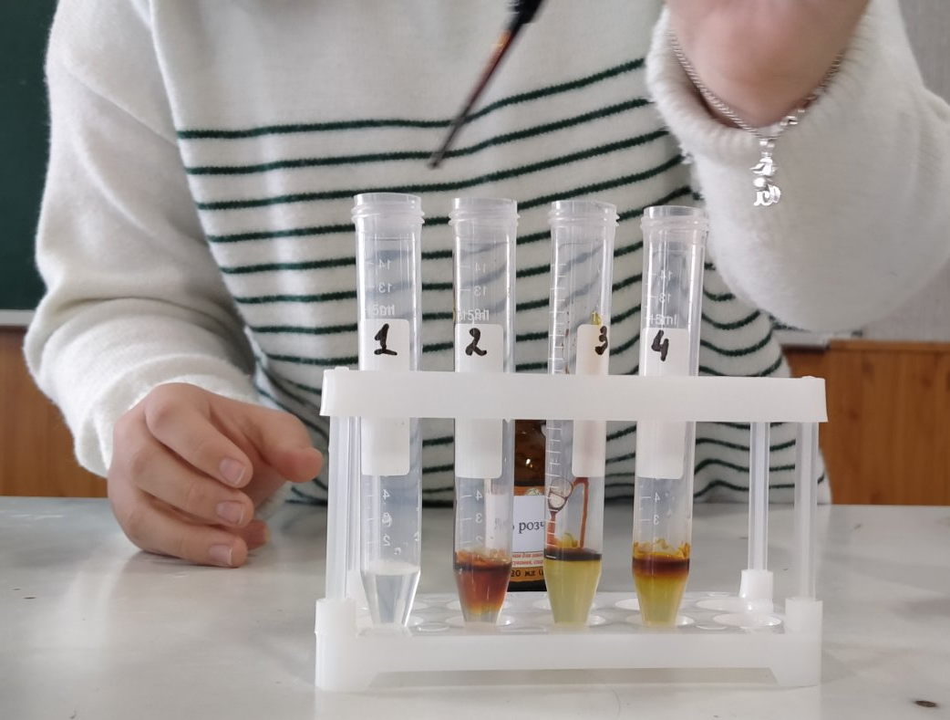
Дослід № 2. Визначення домішок борошна або крохмалю

Slide 9
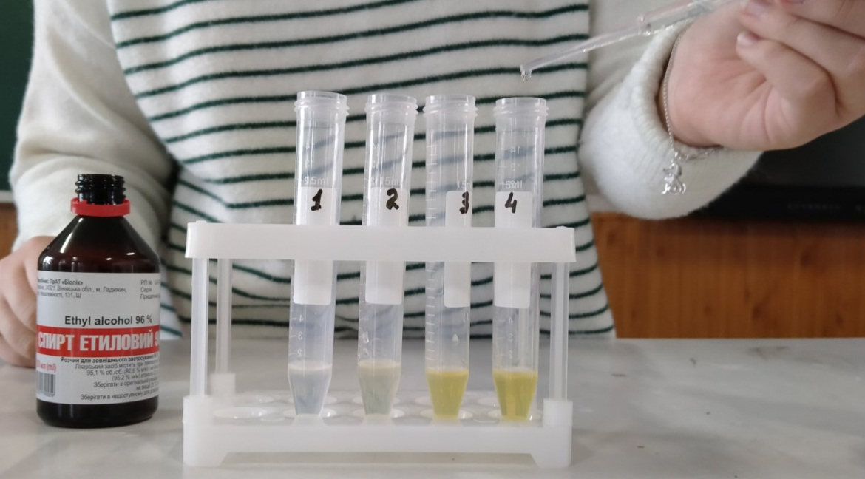
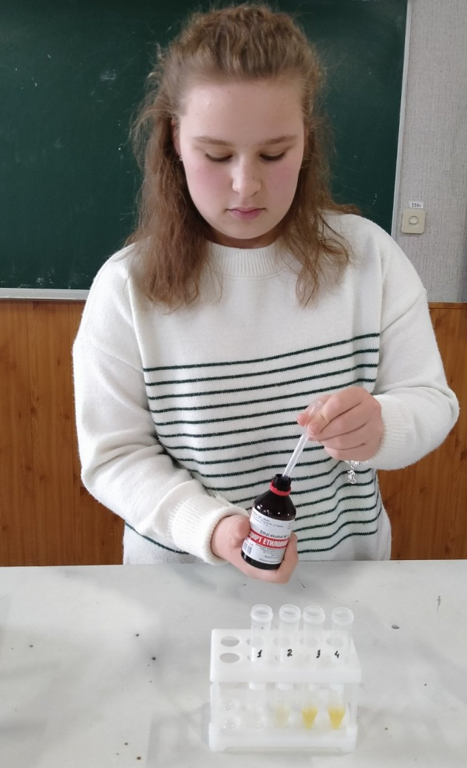
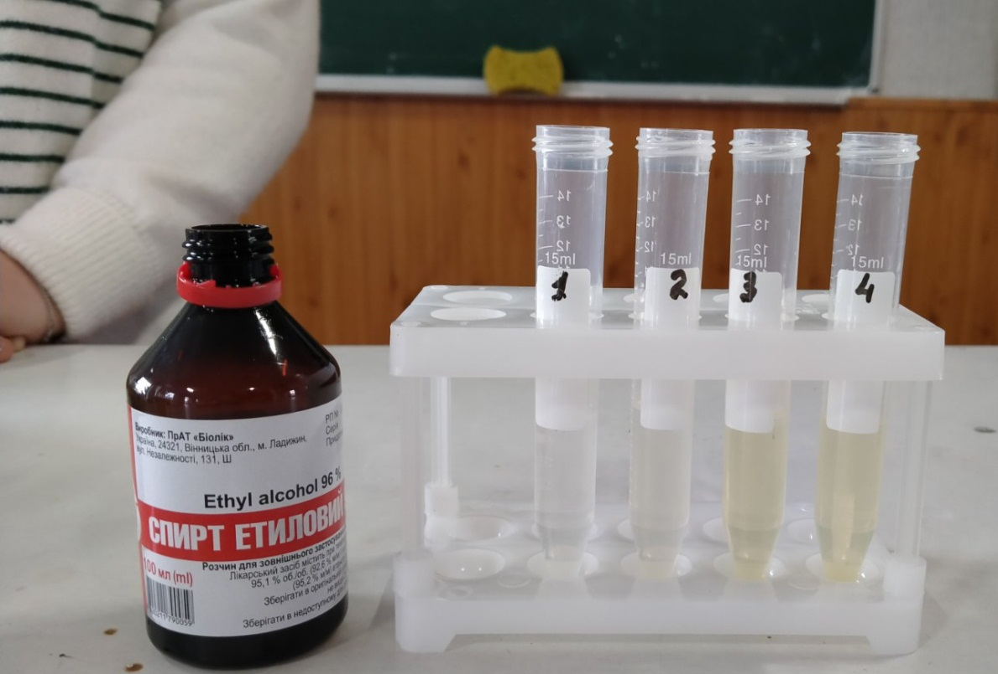
Дослід №3. Визначення домішок крохмальної патоки

Slide 10
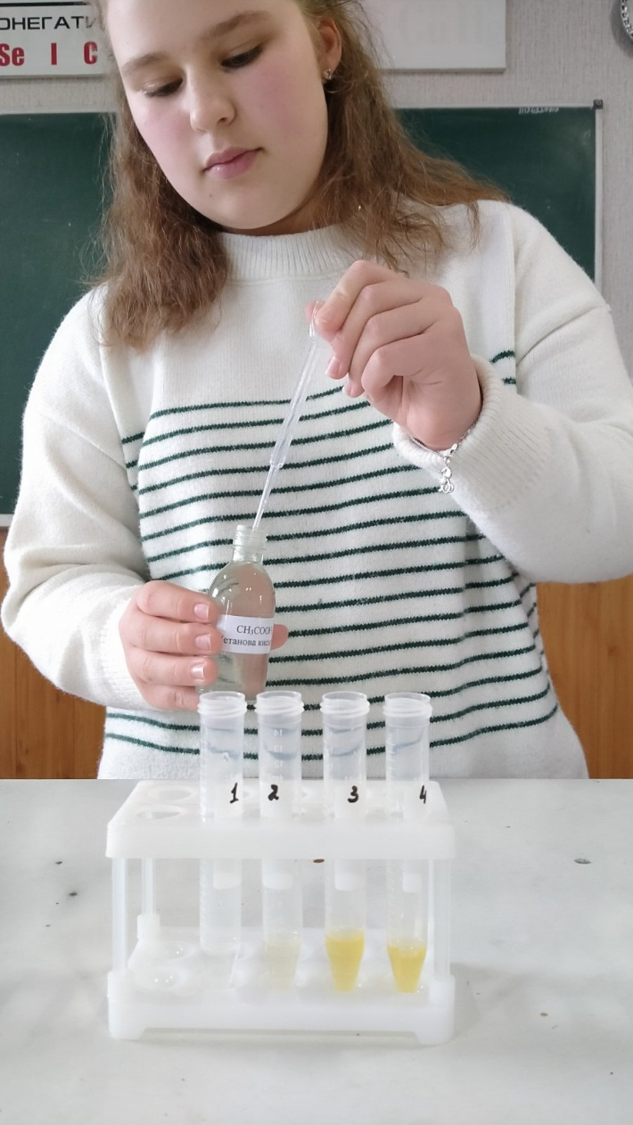
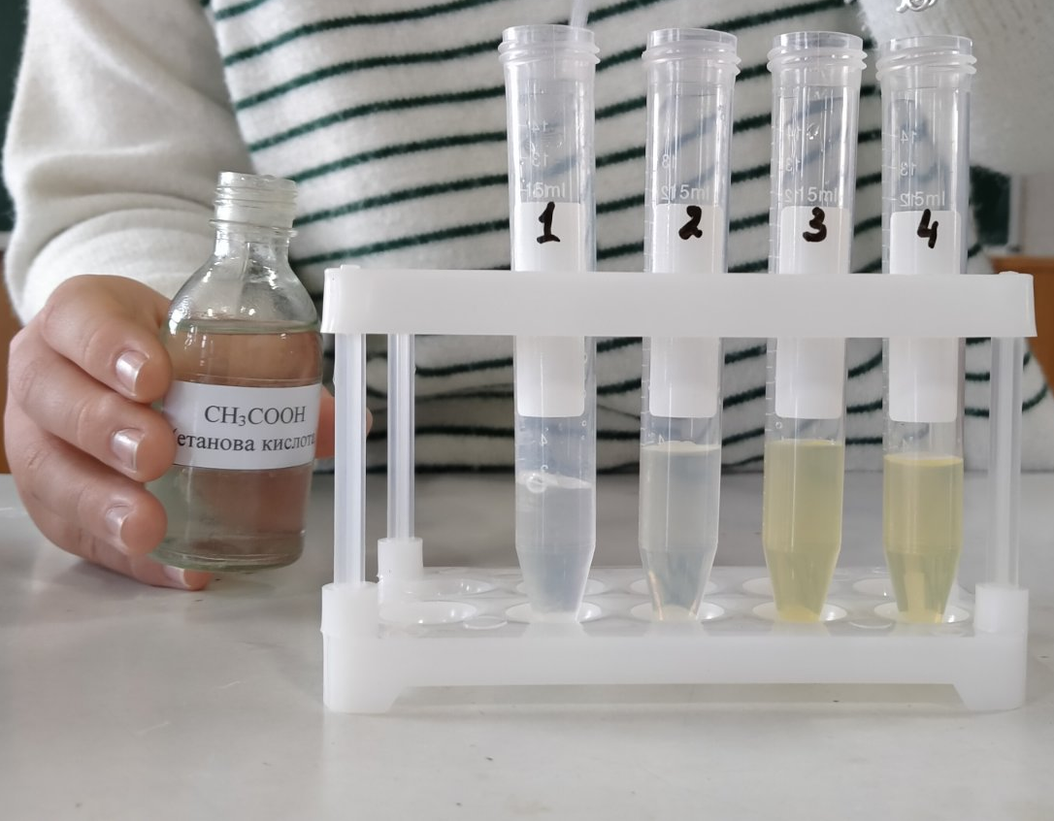
Дослід №4. Визначення домішок крейди

Slide 11
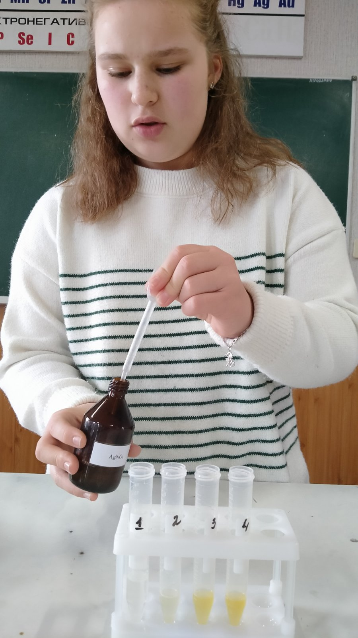
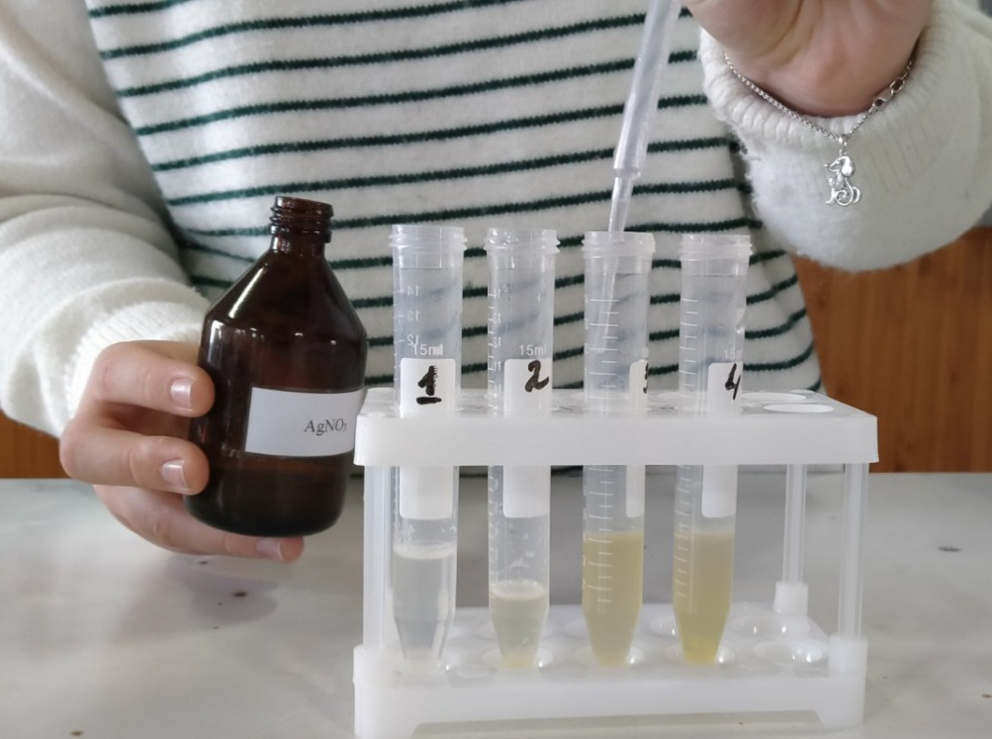
Дослід №5. Визначення домішок цукрового сиропу

Slide 12
Порівняльний аналіз продуктів бджільництва різних господарств Бердичівської територіальної громади
Показники | Зразок меду
 | 1 | 2 | 3 | 4
Колір | Прозорий | Світло-жовтий | Жовтий | Бурштиновий
Механічні домішки | Відсутні | Відсутні | Відсутні | Відсутні
Домішки борошна або крохмалю | Відсутні | Відсутні | Відсутні | Відсутні
Домішки крохмальної патоки | Відсутні | Відсутні | Відсутні | Відсутні
Домішки цукрового сиропу | Відсутні | Відсутні | Відсутні | Відсутні
Домішки крейди | Відсутні | Відсутні | Відсутні | Відсутні

Slide 13
Висновки:
1. В якості членистоногих біоіндикаторів можна використати медоносних бджіл:
Загибель бджолиних сімей може свідчити про наявність хімічного забруднення на території де розміщувалися вулики.
Наявність залишків пестицидів та збільшений вміст важких металів в зразках продуктів бджільництва вказує на підвищений рівень забруднення навколишнього середовища.

Slide 14
2. Найчастіше забруднення із навколишнього середовища у продукти бджільництва потрапляють через застосування пестицидів, гербіцидів, інсектицидів та речовин, які використовують для захисту рослин від хвороб.
3. Активні військові дії – ще один шлях потрапляння токсичних речовин у продукти бджільництва.
4. Під час дослідження меду на вміст домішок було встановлено, що жоден із зразків не містить сторонніх речовин.

Slide 15
Список використаних джерел
Жукорський, о. М., & Атарщикова, а. М. (2023). Апімоніторинг стану навколишнього середовища. Науково-виробничий журнал "бджільництво україни", 1(9), 40-45. https://doi.Org/10.46913/beekeepingjournal.2022.9.05
https://acc.Cv.Ua/news/storystorynka/tsikavo/vlasna-mova-ta-matematichni-zdibnosti-cikavi-fakti-pro-bdzhil-72851.
Сучасний стан науки в сільському господарстві та природокористуванні: теорія і практика http://dspace.wunu.edu.ua/handle/316497/36337
http://surl.Li/shlzd
https://abbsl.Osau.Edu.Ua/index.Php/visnuk/article/view/416
https://dpss-ks.gov.ua/novini/ximichnij-toksikoz-bdzhil

